Slide 1


Spark 데이터분석 심화
김효관

Slide 2
Review (Spark 기본문법 및 데이터 정제하기)
1
Spark의 주요문법 (라이브러리, 조건, 반복, 함수)를 많이 활용해본다
2
Spark sql을 활용하여 컬럼의 타입(형) 변환 방법을 익힌다
3
Spark sql을 활용하여 자유롭게 데이터를 정제하는 방법을 익힌다.

Slide 3
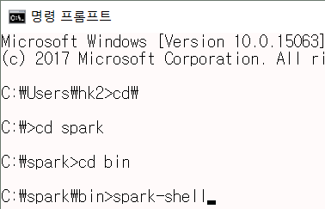
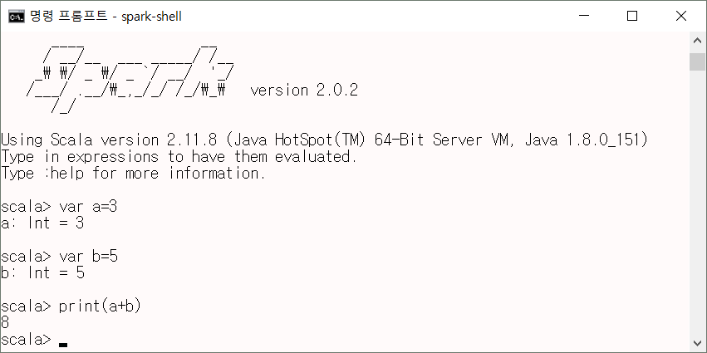
Spark 실행
Spark-shell 활용
1
줄 단위의 순차적인 실행 가능한 Interactive 환경 제공

Slide 4
https://docs.google.com/forms/d/e/1FAIpQLSdfsGBmTFPfhZfFsKAOBOWx_x6f3mouhggIaYXbjW4EHbnBdA/viewform?usp=sf_link

Slide 5

데이터 정제하기 – SQL 활용편
데이터 탐색
A시스템/자료명 kopo_channel_seasonality
A시스템/자료명: kopo_product_master
ACCOUNTID | PRODUCT GROUP | YEARWEEK | QTY
A01 | ST0001 | 201501 | 2000
A01 | ST0001 | 201502 | 3000
PRODUCT ID | PRODUCT NAME
ST0001 | IT_SERVICE
ST0002 | FINANCE
k
kopo_channel_data
LEFT OUTER JOIN
변수명 → selloutDf
ACCOUNTID | PRODUCT | YEARWEEK | QTY | PRODUCT NAME
A01 | ST0001 | 201501 | 2000 | IT_SERVICE
A01 | ST0001 | 201502 | 3000 | IT_SERVICE

Slide 6

DataFrame → 파일 / RDB
DataFrame → Spark SQL
모델링 개념
모델링 개념
Sales-Data
Promotion-Data
Promotion
(a지역,1프로덕트가,
201742) -> ?????
데이터 수집
데이터 수집
데이터 정제
데이터 정제
키 정의
키 정의
분산처리 프로세싱
분산처리 프로세싱
처리
처리
처리
처리
처리
처리
분석결과 통합
분석결과 통합

Slide 7

거래처, 상품에 대한
주차별 효과 (언제 더 잘 팔리는지)
를 분석해봐
어떻게 데이터를 가공하고 분석할까요?

Slide 8


교육목표: Spark의 주요 분석 처리함수를 익힐 수 있다
CONTENTS
CONTENTS
1
데이터프레임 다루기
2
RDD 변환 및 처리 (분석방법)

Slide 9
분석 시나리오…
1. 요구사항/시스템 정의
거래처, 상품의 주차별 효과를 분석 해서
매월
A 자료 시스템 활용해서
데이터 분석 후
B 자료 시스템에 데이터 를 저장해두면 되겠군.

Slide 10
데이터 정제하기 – SQL 활용편
2. 데이터 탐색
A시스템/자료명 kopo_channel_seasonality_new
A시스템/자료명: kopo_product_master
ACCOUNTID | PRODUCT | YEARWEEK | QTY
A01 | PRODUCT1 | 201501 | 2000
A01 | PRODUCT19 | 201502 | 3000
PRODUCT ID | PRODUCT NAME
PRODUCT1 | IT_SERVICE
PRODUCT19 | FINANCE
k
kopo_analytics_data
LEFT OUTER JOIN
변수명 → selloutDf
ACCOUNTID | PRODUCT | YEARWEEK | QTY | PRODUCT NAME
A01 | PRODUCT1 | 201501 | 2000 | IT_SERVICE
A01 | PRODUCT1 | 201502 | 3000 | IT_SERVICE

Slide 11
분석 시나리오…
3. 연동 데이터 정의
순서 | 식별자 | 구분 | 자료명 | 시스템명 | 저장타입 | 크기 | 획득주기 | 컬럼
1 | IF-IN-001 | 입력 | 실적정보 | A시스템 | RDB | 3G | 매월
2 | IF-IN-002 | 입력 | 마스터정보 | A시스템 | 파일 | 0.5G | 실시간
3 | IF-OUT-001 | 출력 | 분석결과정보 | B시스템 | RDB | 0.5G | 3개월

Slide 12
분석 시나리오…
4. 분석 시나리오 정리
자료는 약 100만건
A 시스템 데이터 수집
select regionid
,product
,count(*)
from kopo_channel_seasonality_new
group by regionid, product
order by regionid, product
하지만 거래처,상품 특성이 분석대상..
분석대상 키 정의
REGIONID, PRODUCT
지역,상품별로 독립적이니… 묶어버리면
3년(주차별 데이터라) 157건 밖에 안남네
(지역,상품)
과거 2년
(지역,상품)
과거 2년
(지역,상품)
과거 2년
(지역,상품)
과거 2년
평균판매 추세 대비 각 주차별 판매 비율!
알고리즘
알고리즘
알고리즘
결과 값을 B 시스템에 저장하면 되겠네.
B 시스템 결과 저장

Slide 13
분석 시나리오…
4. 분석 설계서 작성
설계 하기전에 앞으로의 가공심화 과정을 배워야
Spark 철학에 맞는 설계가 나오게 됩니다^^

Slide 14
실습..
IP주소: 192.168.110.111
포트번호: 1521
데이터베이스 이름: orcl
사용자ID: kopo
사용자PW: kopo
테이블명1: kopo_channel_seasonality_new
테이블명2: kopo_product_master
상단의 정보를 활용하여
변수를 생성하고 임시 테이블을 생성하세요

Slide 15




15분뒤 이어서 바로 진행 하겠습니다.

Slide 16
1. 데이터프레임 다루기
주요 내용
1-1
분석데이터 키 컬럼 생성
1-2
컬럼 인덱스 생성

Slide 17
1. 데이터프레임 다루기
1-1. 분석데이터 키 컬럼 생성
ACCOUNTID | PRODUCT | YEARWEEK | QTY | PRODUCT NAME
A01 | PRODUCT1 | 201501 | 2000 | IT_SERVICE
A01 | PRODUCT1 | 201502 | 3000 | IT_SERVICE
KEYCOL | ACCOUNTID | PRODUCT | YEARWEEK | QTY | PRODUCT NAME
A01_ST0001 | A01 | PRODUCT1 | 201501 | 2000 | IT_SERVICE
A01_ST0001 | A01 | PRODUCT1 | 201502 | 3000 | IT_SERVICE
SparkSQL 내 CONCAT 함수활용
상황에 따라 KEYCOL 내에 ACCOUNTID, PRODUCT 정보가 있기때문에
ACCOUNTID, PRODUCT 컬럼은 불필요할 수도 있다.

Slide 18
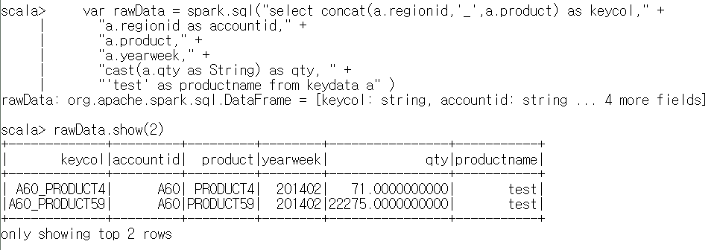
1. 데이터프레임 다루기
1-1. 분석데이터 키 컬럼 생성
SELECT CONCAT( 문자열 또는 컬럼명)
CAST ( {컬럼명} AS {타입명}) AS {컬럼명}
Example
// select 명
select concat(a.regionid,
concat('_',a.product)) as keycol,
a.regionid as accountid,
a.product,
a.yearweek,
cast(a.qty as number) as qty
from kopo_channel_seasonality_new a

Slide 19
1. 데이터프레임 다루기
1-2. 컬럼 인덱스 생성
0
1
2
3
4
5
KEYCOL | ACCOUNTID | PRODUCT | YEARWEEK | QTY | PRODUCT NAME
A01_PRODUCT1 | A01 | PRODUCT1 | 201501 | 2000 | IT_SERVICE
A01_PRODUCT1 | A01 | PRODUCT1 | 201502 | 3000 | IT_SERVICE
향후 컬럼의 위치가 변경되더라고 위치에 대한
정보를 계속 유지하기 위함

Slide 20
1. 데이터프레임 다루기
1-2. 컬럼 인덱스 생성
유형
map 함수를 통해 배열내 모든 데이터 값을
소문자로 바꿀경우
.map(x=>{ x.toLowerCase() }
// 데이터 프레임 컬럼명 정보 저장 var {컬럼변수명} = {데이터프레임명}.columns // 컬럼명 인덱스 생성 var {컬럼index명} = {컬럼변수명}.indexOf(“컬럼명”)
실습예제
var rawDataColumns = rawData.columns var keyNo = rawDataColumns.indexOf("key") var accountidNo = rawDataColumns.indexOf("accountid") var productNo = rawDataColumns.indexOf("product") var yearweekNo = rawDataColumns.indexOf("yearweek") …

Slide 21
실습
자기가 생성한 컬럼의 index 정보를 생성하세요

Slide 22
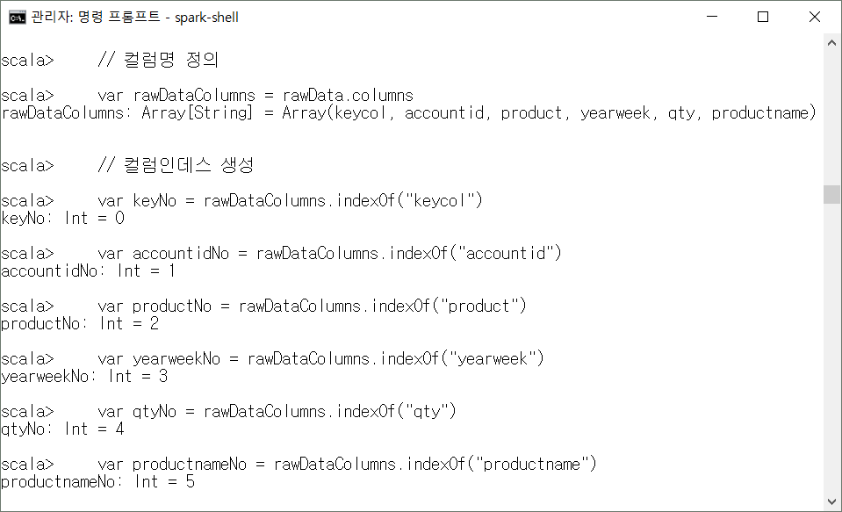
실습결과

Slide 23
2. RDD 변환 및 처리
주요 내용
2-1
RDD(Resilient Distributed Dataset) 변환
2-2
RDD – 정제연산[FILTER]
2-3
RDD – 가공 연산[MAP]
2-4
RDD – 분산처리 연산[GROUPBY]
2-5
RDD – 분산처리 연산[FLATMAP]
2-6
RDD – 맵함수

Slide 24
2. RDD 변환 및 처리
주요 내용
SPARK SQL
->HIVEQL
DATAFRAME
-> FUNC
RDD
->

Slide 25
2. RDD 변환 및 처리
2-1. RDD 변환
RDD → 분산되어 있는 변경 불가능한 객체모음
week, product_no, price, event_no, age
201701,PRODUCT1, 9000,ev0001,2
201702,PRODUCT1,10000,ev0002,2
RDD
* RDD: Resilient Distributed Dataset)
yearweek | product_no | volume | event_no | age
201701 | PRODUCT1 | 9,000 | EV0001 | 2
201702 | PRODUCT1 | 10,000 | EV0002 | 2
201703 | PRODUCT1 | 15,000 | EV0003 | 3
201704 | PRODUCT1 | 18,000 | - | 3
Dataframe → 관계형 데이터베이스의 테이블과 같은개념
yearweek | product_no | volume | event_no | age
201701 | PRODUCT1 | 9,000 | EV0001 | 2
201702 | PRODUCT1 | 10,000 | EV0002 | 2
201703 | PRODUCT1 | 15,000 | EV0003 | 3
201704 | PRODUCT1 | 18,000 | - | 3
Dataframe

Slide 26
2. RDD 변환 및 처리
2-1. RDD 변환
유형
// 데이터형 변환 [데이터프레임 → RDD] var {RDD변수명} = {데이터프레임 변수명}.rdd
실습예제
var rawRdd = rawData.rdd //Result format = org.apache.spark.rdd.RDD[org.apache.spark.sql.Row]

Slide 27
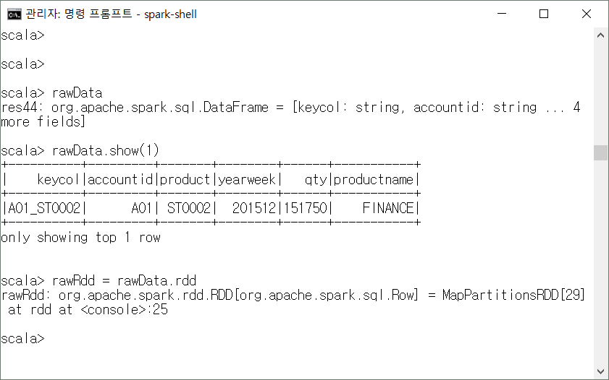

Slide 28
실습
자신이 생성한 데이터프레임 → RDD로 변경해보세요

Slide 29
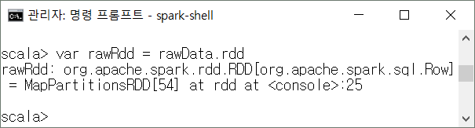
실습결과

Slide 30

2. RDD 변환 및 처리
2-2. RDD-정제연산
[정제연산]
분석대상에 불 필요한 데이터를 제거한다.
model | Price | discount
A | 1,000 | 100
B | 2,000 | 200
D | 0 | 500
데이터 로딩
데이터 정제
데이터 분석
////////// 데이터 로딩 & 컬럼 인덱싱 ///////
var df = spark.
sql(”select * from sample_data”)
var df_index =df.columns
var modelCN = df_index.indexOf(“Model”)
var priceCN = df_index.indexOf(“Price”)
var disCN = df_index.indexOf(“Discount”)
/* 유효 데이터 필터링 */
// Price – Discount > 0
filterDF = df.rdd.filter(x=>{
var pri = x.getDouble(priceCN)
Var dis = x.getDouble(disCN)
( pri > dis )
})
/* 프로모션 비율 산출 */
// Rate = Discount/Price * 100
resultMap = filterDF.map(x=>{
var model = x.getString(modelCN)
var pri = x.getDouble(priceCN)
var dis = x.getDouble(disCN)
var rate = dis/pri * 100
( model, pri, dis, rate)
})

Slide 31
2. RDD 변환 및 처리
2-2. RDD-정제연산
유형
// 데이터형 변환 [데이터프레임 → RDD] var {RDD변수명} = {RDD변수명}.filter(x=>{ 필터조건식}) // 데이터 확인 var {RDD변수명}.collect.foreach(println)
실습예제
var filterexRdd = rawRdd.filter(x=> { // 데이터 한줄씩 들어옴 var checkValid = true // 그중 특정 컬럼값 var yearweek = x.getString(yearweekNo) if(yearweek.length != 6){checkValid = false} checkValid })
연/주차정보 값이 6자리가 아닌경우
해당 행 데이터를 삭제한다.

Slide 32
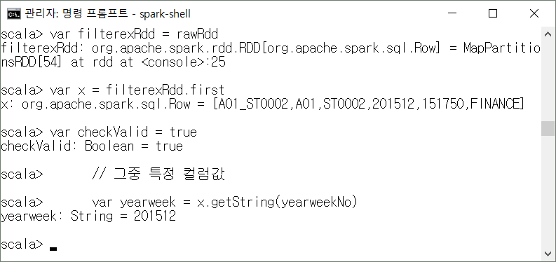
2. RDD 변환 및 처리
2-2. RDD-정제연산
디버깅 하기 (CASE #1)
// (Case #1) 무작위 1개 선택 {RDD변수명}.first // 1. filter 함수 이전 (“.”) 전까지 실행 // 2. 행 대표변수값 선언 후 rdd명에 first 실행 // x변수를 활용하여 괄호{} 내부 실행 // 코드 var filterexRdd = rawRdd.filter(x=> { ….. }) // 디버깅 var filterexRdd = rawRdd var x = filterexRdd.first

Slide 33
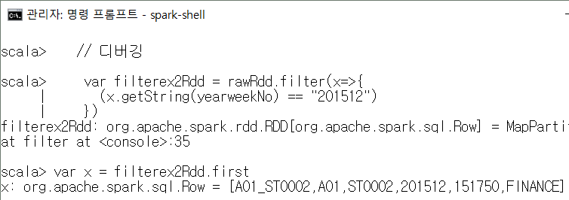
2. RDD 변환 및 처리
2-2. RDD-정제연산
디버깅 하기 (CASE #2)
// (Case #2) 원하는 1개 선택 {RDD변수명}.first // 1. filte적용하여 1개 row만 존재하는 rdd생성 // 2. .해당 rdd에 first 실행 var filterex2Rdd = rawRdd.filter(x=>{ (x.getString(yearweekNo) == "201512") }) var x = filterex2Rdd.first

Slide 34
실습
자신이 생성한 RDD에
연주차 정보가 52보다 큰값은 제거하는 로직 구현
hint :
//특정 문자열 찾기 substring
// 타입변환
// 인트형 {변수명} .toInt

Slide 35
전체 프로세스
192.168.110.111 (Server #1)
192.168.110.26 (Server #2)
192.168.110.112 (Server #3)
데이터 소스
분석
타겟 소스
Oracle/Mysql/
Postgres/MsSql
Spark
Oracle/Mysql/
Postgres/MsSql
DataFrame
SQL 활용
RDD
문법 활용
DataFrame

Slide 36
실습
상품정보가 PRODUCT1,2 인 정보만 필터링 하세요
hint : Array선언 후 toSet
이후 .contains로 포함여부를 확인가능함

Slide 37
2. RDD 변환 및 처리
2-2-1. RDD → Dataframe
유형
// 데이터형 변환 [RDD → Dataframe] var {DataFrame 변수명} = spark.createDataframe( {RDD명}, StructType(Seq( StructField( “컬럼명#1”, 데이터타입#1), StructField( “컬럼명#2”, 데이터타입#2))
실습예제
val finalResultDf = spark.createDataFrame(filterRdd, StructType( Seq( StructField("KEY", StringType), StructField("REGIONID", StringType), StructField("PRODUCT", StringType), StructField("YEARWEEK", StringType), StructField("VOLUME", StringType), StructField("PRODUCT_NAME", StringType))))

Slide 38
2. RDD 변환 및 처리
2-3. RDD - 가공연산
데이터 컬럼정보 생성, 수정 삭제를 위한 연산
model | Price | discount
A | 1,000 | 100
B | 2,000 | 200
D | 0 | 500
데이터 로딩
데이터 정제
데이터 분석
////////// 데이터 로딩 & 컬럼 인덱싱 ///////
var df = SqlContext.
sql(”select * from sample_data”)
var df_index =df.columns
var modelCN = df_index.indexOf(“Model”)
var priceCN = df_index.indexOf(“Price”)
var disCN = df_index.indexOf(“Discount”)
/* 유효 데이터 필터링 */
// Price – Discount > 0
filterDF = df.rdd.filter(x=>{
var pri = x.getDouble(priceCN)
Var dis = x.getDouble(disCN)
( pri > dis )
})
/* 프로모션 비율 산출 */
// Rate = Discount/Price * 100
resultMap = filterDF.map(x=>{
var model = x.getString(modelCN)
var pri = x.getDouble(priceCN)
var dis = x.getDouble(disCN)
var rate = dis/pri * 100
( model, pri, dis, rate)
})

Slide 39
2. RDD 변환 및 처리
2-3. RDD-가공연산
유형
// 데이터형 변환 [데이터프레임 → RDD] var {RDD변수명} = {RDD변수명}.map(x=>{ 컬럼정보 수정 Row( 컬럼, 컬럼 ) }) // 데이터 확인 var {RDD변수명}.collect.foreach(println)
실습예제
// key, account, product, yearweek, qty, productname var mapRdd = filterRdd.map(x=>{ var qty = x.getString(qtyNo).toDouble var maxValue = 700000 if(qty > 700000){qty = 700000} Row( x.getString(keyNo), x.getString(yearweekNo), qty, //x.getString(qtyNo) })
최대값이 700000 이상인 경우
700000으로 변경한다.

Slide 40
2. RDD 변환 및 처리
2-3. RDD-가공연산
유형
// 데이터형 변환 [데이터프레임 → RDD] var {RDD변수명} = {RDD변수명}.map(x=>{ 컬럼정보 수정 ( 컬럼, 컬럼 ) }) // 데이터 확인 var {RDD변수명}.collect.foreach(println)
실습예제
// key, account, product, yearweek, qty, productname var mapRdd = filterRdd.map(x=>{ var qty = x.getString(qtyNo).toDouble var maxValue = 700000 if(qty > 700000){qty = 700000} ( x.getString(keyNo), x.getString(yearweekNo), qty, //x.getString(qtyNo) })
최대값이 700000 이상인 경우
700000으로 변경한다.

Slide 41
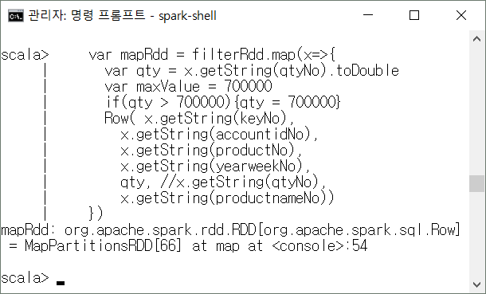
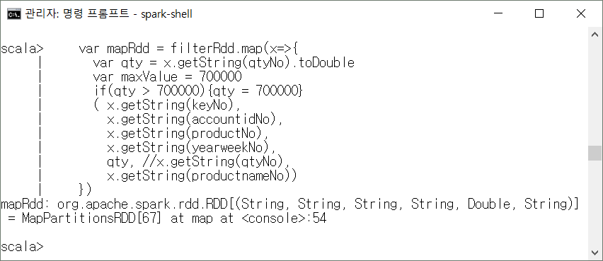
2. RDD 변환 및 처리
2-3. RDD-가공연산
Row 형태는 컬럼 접근시
x.getString(indexNo)
Row 형태는 컬럼 접근시
x._1, x._2, x._3
서로 결과 타입이 다르다.

Slide 42
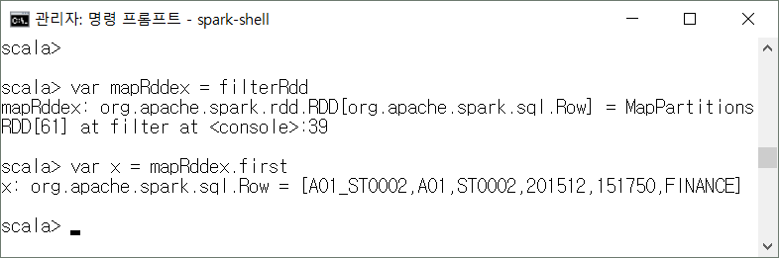
2. RDD 변환 및 처리
2-3. RDD-가공연산
디버깅 하기 (CASE #1)
// (Case #1) 무작위 1개 선택 {RDD변수명}.first // 1. filter 함수 이전 (“.”) 전까지 실행 // 2. 행 대표변수값 선언 후 rdd명에 first 실행 // x변수를 활용하여 괄호{} 내부 실행 // 코드 var mapexRdd = filterRdd.map(x=> { ….. }) // 디버깅 var mapexRdd = filterRdd var x = mapexRdd.first

Slide 43
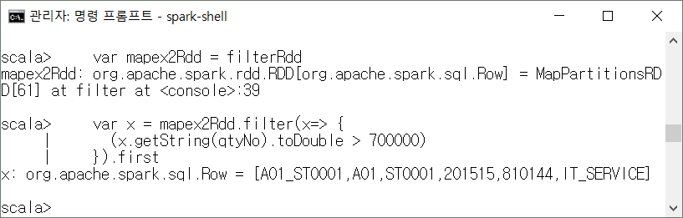
2. RDD 변환 및 처리
2-3. RDD-가공연산
디버깅 하기 (CASE #2)
// (Case #2) 원하는 1개 선택 {RDD변수명}.first // 1. filte적용하여 1개 row만 존재하는 rdd생성 // 2. .해당 rdd에 first 실행 var mapex2Rdd = filterRdd var x = mapex2Rdd.filter(x=> { (x.getString(qtyNo).toDouble > 700000) }).first

Slide 44
실습
filterRdd 에서 최소값을 150000으로 설정하세요
hint :
// 타입변환
// 인트형 {변수명} .toDouble

Slide 45
실습
컬럼의 순서도 바꿔보고
맨뒤에 컬럼을 추가 생성하여
qty * 1.2 값을 대입하세요

Slide 46
https://forms.gle/sAvczk53nqfL6sss5

Slide 47
pdf 5,6 – 프로세스 그림
21-23 각 hw/sw 구성도
26 – 업무분장
29 – 산출물목록
성과완료
4 – 주기 – 및 비자기
http://13.125.164.5:4001/

Slide 48
2. RDD 변환 및 처리
2-4. RDD-분산처리 연산 (GROUP-BY)
분산처리를위한 데이터 그룹핑 수행
Main-Data
데이터 수집
지역 제품별 몇건의 데이터가 있을까요?
데이터 정제
키 정의
분산처리 프로세싱
처리
처리
처리
분석결과 통합

Slide 49
2. RDD 변환 및 처리
2-4. RDD-분산처리 연산 (GROUP-BY)
유형
// group By 연산 (데이터를 key 별로 그룹핑) var {그룹RDD명} = {RDD명}.groupBy(x=>{ (key 컬럼정보) )
키 데이터
,
기존 데이터
변형
x._1
x._2
(account, product)
,
(account, product, yearweek,…)
x._1
x._2

Slide 50
2. RDD 변환 및 처리
-- 그룹핑 개념
-- 고객 데이터 에서
-- 성별정보 별 평균 거래가격정보 (성별은 not available, male, female) 로 구분하여
-- 30만건의 데이터가 3건의 데이터로 압축됨
select
gender
, avg(total_amount) as avg_total
from kopo_customerdata
group by gender
-- 그룹핑 개념 확장#1
select a.*, b.avg_total
from
kopo_customerdata a,
(select
gender
, avg(total_amount) as avg_total
from kopo_customerdata
group by gender) b
where 1=1
and a.gender = b.gender
-- 그룹핑 개념 확장#2 (서브쿼리 활용)
select a.*
,(select
avg(b.total_amount)
from kopo_customerdata b
where a.gender = b.gender
group by gender ) as avg_total
from
kopo_customerdata a
2-4. RDD-분산처리 연산 (GROUP-BY)
유형
// group By 연산 (데이터를 key 별로 그룹핑) var {그룹RDD명} = {RDD명}.groupBy(x=>{ … (key, 통계값) })
2개 상품 데이터 104건 중
통계값(데이터양)을 뽑아주세요
(데이터가 2개로 줄고 결과치만 보여줌)
A상품 → 52건
B상품 → 52건
SELECT A.KEY, COUNT(*)
FROM (
SELECT
CONCAT(REGIONID,CONCAT('_',PRODUCT)) AS KEY
,REGIONID
, PRODUCT
, YEARWEEK
, CASE WHEN QTY > 700000
THEN 700000
ELSE QTY END AS QTY
FROM KOPO_CHANNEL_SEASONALITY_NEW
WHERE 1=1
AND PRODUCT IN ('PRODUCT1','PRODUCT2')
AND SUBSTR(YEARWEEK,5,6) != '53'
)A
GROUP BY KEY
ORDER BY KEY
실습예제 – 유형1 (중복 제거한 키 데이터의 값만 확인)
그룹핑 데이터의 통계 값을 확인한다
(예: 사이즈)
// key, account, product, yearweek, qty, productname var groupRdd = mapRdd.groupBy(x=>{ (x.getString(keyNo))}). map(x=>{ // 그룹별 분산처리가 수행됨 var key = x._1 var data = x._2 var size = x._2.map(x=>{x.getDouble(qtyNo)}).size (key, size) })

Slide 51
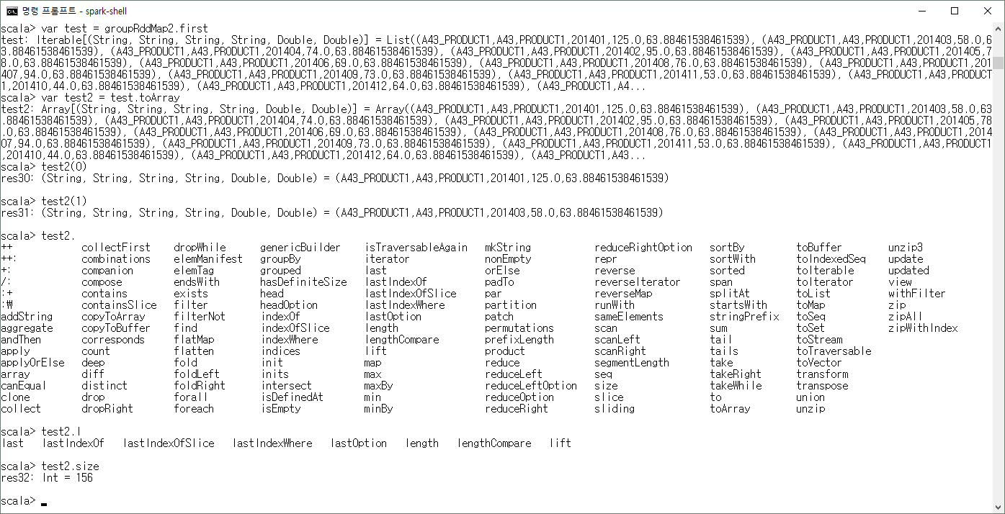
SELECT * FROM
(SELECT
CONCAT(REGIONID,CONCAT('_',PRODUCT)) AS KEY
,REGIONID
, PRODUCT
, YEARWEEK
, CASE WHEN QTY > 700000
THEN 700000
ELSE QTY END AS QTY
FROM KOPO_CHANNEL_SEASONALITY_NEW
WHERE 1=1
AND PRODUCT IN ('PRODUCT1','PRODUCT2')
AND SUBSTR(YEARWEEK,5,6) != '53')A
LEFT JOIN
(SELECT B.KEY
, AVG(QTY)
, SUM(QTY)
, COUNT(QTY)
FROM (
SELECT
CONCAT(REGIONID,CONCAT('_',PRODUCT)) AS KEY
,REGIONID
, PRODUCT
, YEARWEEK
, CASE WHEN QTY > 700000
THEN 700000
ELSE QTY END AS QTY
FROM KOPO_CHANNEL_SEASONALITY_NEW
WHERE 1=1
AND PRODUCT IN ('PRODUCT1','PRODUCT2')
AND SUBSTR(YEARWEEK,5,6) != '53'
)B
GROUP BY KEY)B
ON A.KEY = B.KEY
WHERE 1=1
AND REGIONID = 'A43'
2. RDD 변환 및 처리
2-4. RDD-분산처리 연산 (GROUP-BY)
실습예제 – 유형2 (모든 레코드[행] 유지하면서 통계값 설정)
var groupRddMap2 = mapRdd. groupBy(x=>{ (x.getString(keyNo)) }). map(x=>{ var key = x._1 var data = x._2 var size = x._2.map(x=>{x.getDouble(qtyNo)}).size var sumation = x._2.map(x=>{x.getDouble(qtyNo)}).sum var average = 0.0d if(size!=0){ average = sumation/size } var mapResult = data.map(x=>{ (key, x.getString(accountidNo), x.getString(productNo), x.getString(yearweekNo), x.getDouble(qtyNo), average) }) mapResult })
2개 상품 데이터 104건 중
통계값(평균치)을 뽑아주세요
(데이터가 2개로 줄지만
모든 레코드(행)의 값도 가지고 있음)
A상품 → 52건
B상품 → 52건
각 키별로 데이터를 Iterable형태로
가지고 있음 key개수 49개지만
각각 take(1) 후 (0)번째 배열의
Iterable을 풀면 안에 그룹데이터가 살아있음

Slide 52
SELECT * FROM
(SELECT
CONCAT(REGIONID,CONCAT('_',PRODUCT)) AS KEY
,REGIONID
, PRODUCT
, YEARWEEK
, CASE WHEN QTY > 700000
THEN 700000
ELSE QTY END AS QTY
FROM KOPO_CHANNEL_SEASONALITY_NEW
WHERE 1=1
AND PRODUCT IN ('PRODUCT1','PRODUCT2')
AND SUBSTR(YEARWEEK,5,6) != '53')A
LEFT JOIN
(SELECT B.KEY
, AVG(QTY)
, SUM(QTY)
, COUNT(QTY)
FROM (
SELECT
CONCAT(REGIONID,CONCAT('_',PRODUCT)) AS KEY
,REGIONID
, PRODUCT
, YEARWEEK
, CASE WHEN QTY > 700000
THEN 700000
ELSE QTY END AS QTY
FROM KOPO_CHANNEL_SEASONALITY_NEW
WHERE 1=1
AND PRODUCT IN ('PRODUCT1','PRODUCT2')
AND SUBSTR(YEARWEEK,5,6) != '53'
)B
GROUP BY KEY)B
ON A.KEY = B.KEY
WHERE 1=1
AND REGIONID = 'A43'
2. RDD 변환 및 처리
2-4. RDD-분산처리 연산 (GROUP-BY)
실습예제 – 유형3 (모든 레코드[행] 펼치면서 통계값 설정)
var groupRddMap2 = mapRdd. groupBy(x=>{ (x.getString(keyNo)) }). flatMap(x=>{ var key = x._1 var data = x._2 var size = x._2.map(x=>{x.getDouble(qtyNo)}).size var sumation = x._2.map(x=>{x.getDouble(qtyNo)}).sum var average = 0.0d if(size!=0){ average = sumation/size } var mapResult = data.map(x=>{ (key, x.getString(accountidNo), x.getString(productNo), x.getString(yearweekNo), x.getDouble(qtyNo), average) }) mapResult })
2개 상품 데이터 104건 중
통계값(평균치)을 뽑아주세요
(데이터가 2개로 줄지만
모든 레코드(행)의 값도 가지고 있음)
A상품 → 52건
B상품 → 52건
각 키별로 데이터를 Iterable형태로
가지고 있음 key개수 49개지만
각각 take(1) 후 (0)번째 배열의
Iterable을 풀면 안에 그룹데이터가 살아있음

Slide 53
2. RDD 변환 및 처리
2-4. RDD-분산처리 연산 (GROUP-BY)
1번 유형은 그룹키 2개에 대한 결과만
2번 유형도 2개 결과지만 모든 데이터의 값도 같이 들고 있음
3번 유형은 모든데이터의 row수를 유지하면서 들고있음
Group-Key
거래처
제품(A)
주차(201701)
판매량
평균 판매량
주차(201702)
판매량
…
…
주차
판매량
거래처
제품(B)
주차(201701)
판매량
평균 판매량
주차(201702)
판매량
…
…
주차
판매량

Slide 54
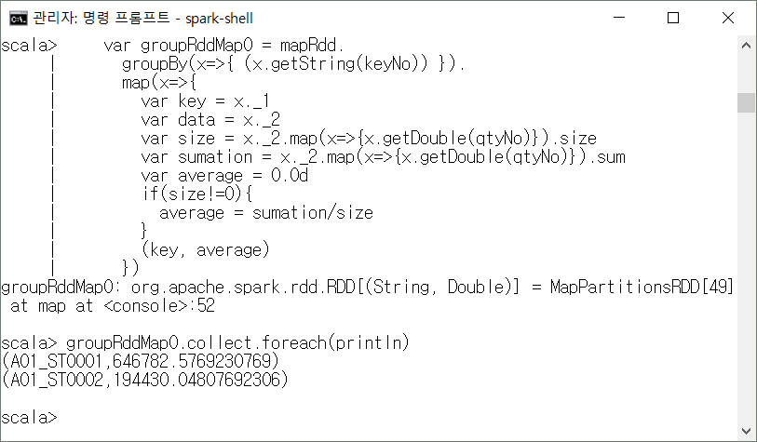
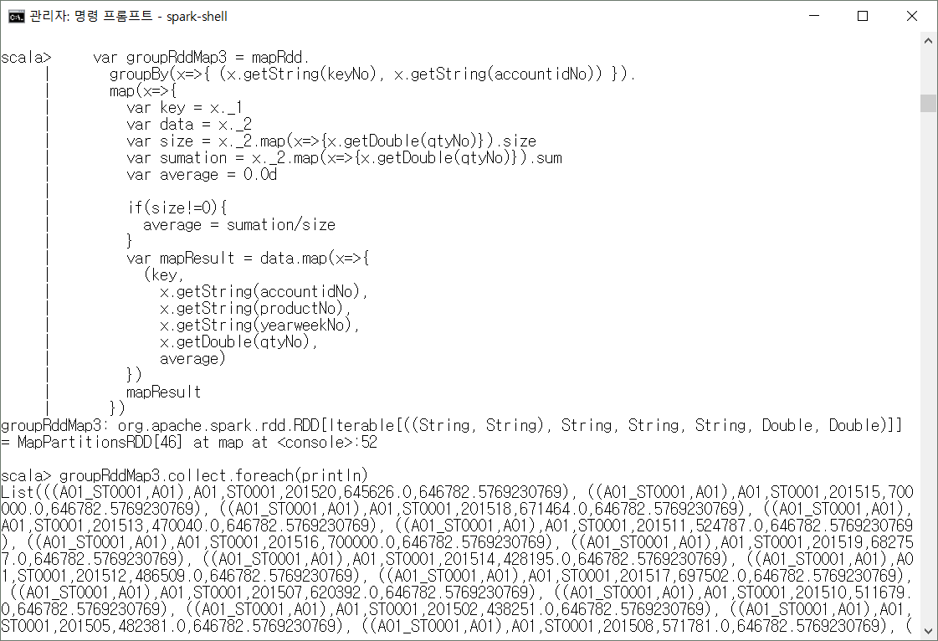
2. RDD 변환 및 처리
2-4. RDD-분산처리 연산 (GROUP-BY)

Slide 55
2. RDD 변환 및 처리
2-4. RDD-분산처리 연산 (GROUP-BY)
디버깅 하기
var groupRddMap2 = mapRdd. groupBy(x=>{ (x.getString(keyNo)) }). map // (Case #2) 원하는 1개 선택 {RDD변수명}.first // 1. filte적용하여 1개 row만 존재하는 rdd생성 (단 key를 조건으로 잡아야 하며 key는 x._1 로 접근가능하다 // 2. .해당 rdd에 first 실행 // [단일키 컬럼인 경우] var groupRddMap2 = mapRdd. groupBy(x=>{ (x.getString(keyNo)) }). filter(x=>{x._1==＂A01_ST0001＂}).first // [복합키 컬럼인 경우] var groupRddMap2 = mapRdd. groupBy(x=>{ (x.getString(keyNo)) }). filter(x=>{x._1._1=="A01_ST0001"}).first

Slide 56
실습
mapRdd를 활용하여
groupBy
map → (키, (사이즈, 평균, 표준편차))
flatmap → (키, 사이즈, 평균, 표준편차)를
구하세요

Slide 57
2. RDD 변환 및 처리
2-5. RDD-분산처리 연산 (GROUP-BY) - FLATMAP
유형
모두 펼쳐서
모든데이터를 유지하면서 통계치를 붙일 수 있다
// group By – flatmap (데이터를 모두 펼침) var {그룹RDD명} = {RDD명}.groupBy{x=>{ (key 컬럼정보) }.flatMap(x=>{ … })
키 데이터
,
기존 데이터
변형
x._1
x._2
기존데이터 + 통계치

Slide 58
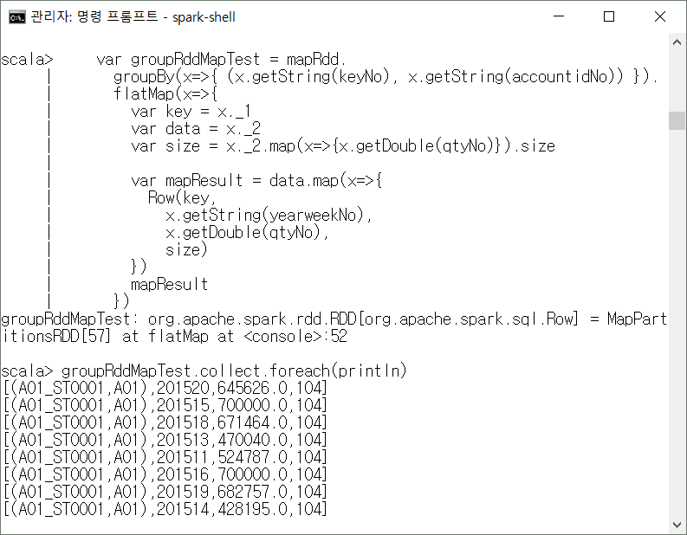
2. RDD 변환 및 처리
2-5. RDD-분산처리 연산 (GROUP-BY) - FLATMAP
유형
그룹핑 데이터의 통계 값을 확인한다
(예: 사이즈)
// group By – flatmap (데이터를 모두 펼침) var {그룹RDD명} = {RDD명}.groupBy{x=>{ (key 컬럼정보) }.flatMap(x=>{ … })
실습예제 – 유형(기존데이터 + 통계치 row 생성)
var groupRddMapTest = mapRdd. groupBy(x=>{ (x.getString(keyNo), x.getString(accountidNo)) }). flatMap(x=>{ var key = x._1 var data = x._2 var size = x._2.map(x=>{x.getDouble(qtyNo)}).size var mapResult = data.map(x=>{ Row(key, x.getString(yearweekNo), x.getDouble(qtyNo), size) }) mapResult })

Slide 59
2. RDD 변환 및 처리
2-5. RDD-분산처리 연산 (GROUP-BY) - FLATMAP
디버깅 하기
var groupRddMap2 = mapRdd. groupBy(x=>{ (x.getString(keyNo)) }). flatMap // (Case #2) 원하는 1개 선택 {RDD변수명}.first // 1. filte적용하여 1개 row만 존재하는 rdd생성 (단 key를 조건으로 잡아야 하며 key는 x._1 로 접근가능하다 // 2. .해당 rdd에 first 실행 // [단일키 컬럼인 경우] var groupRddMap2 = mapRdd. groupBy(x=>{ (x.getString(keyNo)) }). filter(x=>{x._1==＂A01_ST0001＂}).first // [복합키 컬럼인 경우] var groupRddMap2 = mapRdd. groupBy(x=>{ (x.getString(keyNo)) }). filter(x=>{x._1._1=="A01_ST0001"}).first

Slide 60
2. RDD 변환 및 처리
2-6. RDD-MAP함수
유형
( key, value) 형태로
Group By Map을 수행해야함
// 데이터 맵핑 (키를 가지고 호출하면 원하는 값을 리턴함) var {MAP함수명} = {그룹RDD명}.collectAsMap
실습예제 – 유형
// key, account, product, yearweek, qty, productname var groupMap = mapRdd.groupBy(x=>{ (x.getString(keyNo))}). map(x=>{ var key = x._1 var data = x._2 var size = x._2.map(x=>{x.getDouble(qtyNo)}).size var sumation = data.map(x=>{x.getDouble(qtyNo)}).sum var average = 0.0d if(size!=0){ average = sumation/size } (key, (size,average)) }).collectAsMap

Slide 61
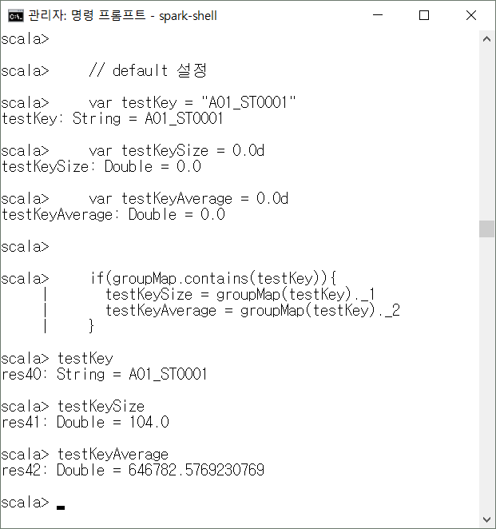
2. RDD 변환 및 처리
2-6. RDD-MAP함수
MAP함수 사용 시 주의할 점
// GroupMap // 키 호출 시 디폴트 값 선정 후 호출해야함 // default 설정 var testKey = "A01_ST0001" var testKeySize = 0.0d var testKeyAverage = 0.0d if(groupMap.contains(testKey)){ testKeySize = groupMap(testKey)._1 testKeyAverage = groupMap(testKey)._2 }

Slide 62
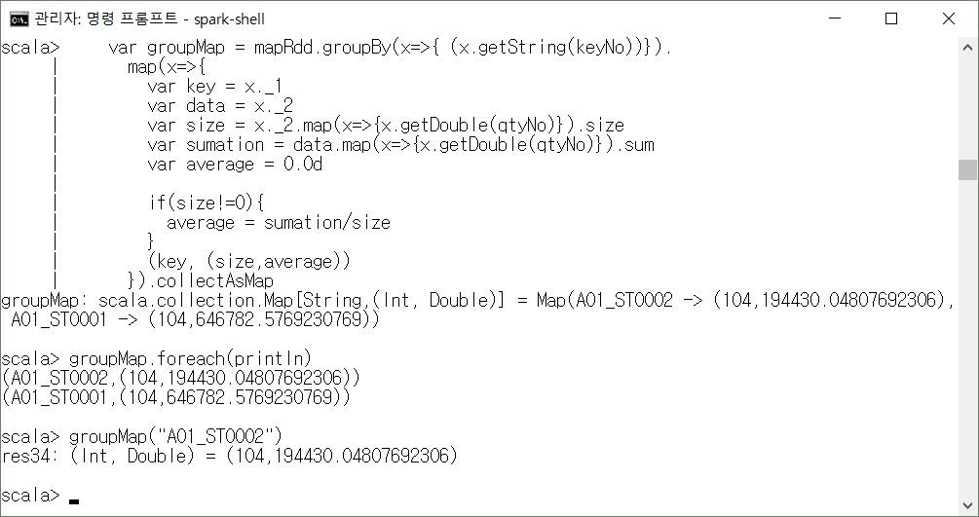
2. RDD 변환 및 처리
2-6. RDD-MAP함수

Slide 63
2. RDD 변환 및 처리
GroupMap 함수를 활용하여
지역,상품,주차의 평균판매량 정보를
구하는 map 함수를 생성하세요

Slide 64
2. RDD 변환 및 처리
로직에 영향을 주는 파라미터 맵을 생성하여
분석모델에 영향을 끼치도록 설계 및 코딩
테스트를 하세요
hint :
parameter / parameter

Slide 65
흥미를 잃지 않는다면 못할것은 아무것도 없다.
-데이비드 포스터 윌리스

Slide 66
부록
정렬
( key, value) 형태로
Group By Map을 수행해야함
유형
// 데이터 맵핑 (키를 가지고 호출하면 원하는 값을 리턴함) var {MAP함수명} = {그룹RDD명}.toArray.sortBy(x=>{x.getString(yearweekNo).toInt})
실습예제 – 유형
var key = x._1 var data = x._2 var sortedData = data. toSeq. sortBy(x=>{x.getString(yearweekNo).toInt})

Slide 67
부록
데이터 생성
( key, value) 형태로
Group By Map을 수행해야함
유형
import scala.collection.mutable.ArrayBuffer var rowBuffer = new ArrayBuffer[org.apache.spark.sql.Row] var genBuffer = new ArrayBuffer[(String, String, String, Double)]
실습예제 – 유형
var currDate = 201926 var i = 0 while( i < iterWeek) { rowBuffer.append(Row(regionid, product, (currDate+i).toString, 0.0d)) i= i+1 }
currDate = 201926 i = 0 while( i < iterWeek) { genBuffer.append((regionid, product, (currDate+i).toString, 0.0d)) i= i+1 }

Slide 68
부록
데이터 합치기
유형
var {UnionData} = data1 ++ data2
실습예제 – 유형
var iterWeek = 12 var regionid = key._1 var product = key._2 var appendArray = Array.fill(iterWeek)("regionid", "product","yearweek", 0.0d) var currDate = 201926 var i = 0 while( i < iterWeek) { appendArray(i) = (regionid, product, (currDate+i).toString, 0.0d) i= i+1 } var unionArray = data++appendArray

Slide 69
부록
RDD 생성
Array -> Seq 로 변경시 속도 향상
than ++ 통해 합칠 수 있음
유형
sc.parallelize(Array( Row(...), Row(...) ))
실습예제 – 유형
val rdd1 = sc.parallelize(Array( Row("A01","PRODUCT1","201901",250), Row("A02","PRODUCT1","201901",251), Row("A03","PRODUCT1","201901",252), Row("A04","PRODUCT1","201901",253) )) val rdd2 = sc.parallelize(Array( Row("A01","PRODUCT1","201902",350), Row("A02","PRODUCT1","201902",351), Row("A03","PRODUCT1","201902",352), Row("A04","PRODUCT1","201902",353) ))

Slide 70
2. RDD 변환 및 처리
2-1. RDD 변환
RDD → 분산되어 있는 변경 불가능한 객체모음
week, product_no, price, event_no, age
201701,PRODUCT1, 9000,ev0001,2
201702,PRODUCT1,10000,ev0002,2
RDD
* RDD: Resilient Distributed Dataset)
yearweek | product_no | volume | event_no | age
201701 | PRODUCT1 | 9,000 | EV0001 | 2
201702 | PRODUCT1 | 10,000 | EV0002 | 2
201703 | PRODUCT1 | 15,000 | EV0003 | 3
201704 | PRODUCT1 | 18,000 | - | 3
Dataframe → 관계형 데이터베이스의 테이블과 같은개념
yearweek | product_no | volume | event_no | age
201701 | PRODUCT1 | 9,000 | EV0001 | 2
201702 | PRODUCT1 | 10,000 | EV0002 | 2
201703 | PRODUCT1 | 15,000 | EV0003 | 3
201704 | PRODUCT1 | 18,000 | - | 3
Dataframe

Slide 71
2. RDD 변환 및 처리
2-1. RDD 변환
유형
// 데이터 피벗 var {데이터프레임 변수명} = {데이터프레임 변수명}. groupBy(“{그룹키 컬럼명 #1}”,”{그룹키 컬럼명 #2}”,..). pivot(“행 → 열 전환 컬럼명“, Seq(“전환 컬럼명 #1”, “전환 컬럼명 #2”,…)). sum(“피벗 계산 값 컬렴명“)
실습예제
var rawRdd = rawData.rdd //Result format = org.apache.spark.rdd.RDD[org.apache.spark.sql.Row]

Slide 72
다음시간부터는 파이썬을 활용한
데이터분석을 배우고
실습 과목수업 시 예측로직 및 머신러닝 기법을 추가로 소개하겠습니다.

